Slide 1

路由器基础知识培训
刘竹星
2017-04-24
提供全球新媒体端到端解决方案 打造一流增值运营服务平台
www.sdmctech.com

Slide 2

一、主要内容
网络基础知识
路由器工作模式介绍
路由器与交换机
VLAN技术

Slide 3
一、网络基础知识
应用
OSI 模型
表示层
会话层
传输层
网络层
网络层：通过路由选择算法，为报文或分组通过通信子网选择最
适当的路径。该层控制数据链路层与传输层之间的信息转发，
建立、维持和终止网络的连接。（路由器）
数据链路层
数据链路层：通过各种控制协议，将有差错的物理信道变为无
差错的、能可靠传输数据帧的数据链路。（交换机）
物理层
物理层：利用传输介质为数据链路层提供
物理连接，实现比特流的透明传输。

Slide 4
一、网络基础知识
1.1 、 LAN（Local Area Network）
局域网又称内网。指覆盖局部区域（如办公室或楼层）的计算机网络。
1.2 、 WAN（Wide Area Network）
广域网又称外网、公网。是连接不同地区局域网或城域网计算机通信的远程网。通常跨接很大的物理范围，所覆盖的范围从几十公里到几千公里，它能连接多个地区、城市和国家，或横跨几个洲并能提供远距离通信，形成国际性的远程网络。广域网并不等同于互联网。
1.3、WLAN（ Wireless LAN ）
无线局域网是不使用任何导线或传输电缆连接的局域网，而使用无线电波作为数据传送的媒介，传送距离一般只有几十米。

Slide 5
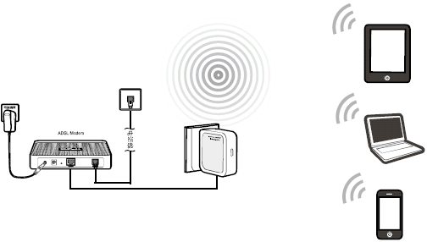
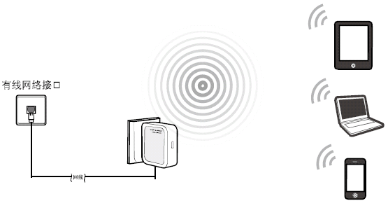
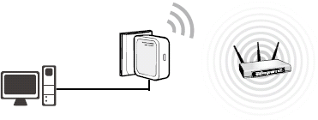
二、路由器常见功能介绍
2.1、路由器的工作模式
路由模式（Router）：
接入点模式（Access point）与客户端模式(Client):
-----------------------------

Slide 6
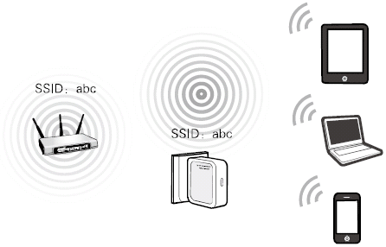
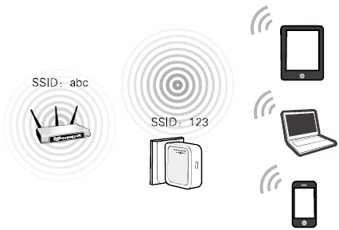
二、路由器常见功能介绍
中继模式（Repeater）：
桥接模式（Bridge）：

Slide 7
三、路由器和交换机
3. 1、 路由器（Router）
路由器（又称路径器或网关设备 ）是用于连接多个逻辑上分开的网络的一种网络设备，提供路由与转送两种重要机制。可以决定数据包从来源端到目的端所经过的路由路径（host到host之间的传输路径），这个过程称为路由；将路由器输入端的数据包移送至适当的路由器输出端，这称为转送。路由工作在OSI模型的第三层——即网络层，例如网际协议（IP）。
3.2 、路由与桥接
路由相对于2层的桥接/交换是高层的概念，不涉及网络的物理细节。在可路由的网络中，每台主机都有同样的网络层地址格式（例如IP地址），而无论它是运行在以太网、令牌环、FDDI还是广域网。
网络层地址通常由两部分构成：网络地址和主机地址。
桥接只能连接数据链路层相同或者类似的网络，路由器则不同，它可以连接任意两种网络，只要主机使用的是相同的网络层协议。

Slide 8
三、路由器和交换机
3.3 、网络层与数据链路层
网络层下面是数据链路层，为了它们可以互通，需要“粘合”协议。ARP（地址解析协议）用于把网络层(3层)地址映射到数据链路层(2层)地址，RARP(反向地址解析协议)则反之。
虽然ARP的定义与网络层协议无关，但它通常用于解析IP地址；最常见的数据链路层是以太网。
3.4 、地址解析协议
网络层地址是由网络管理员定义的抽象映射，它不去关心下层是哪种数据链路层协议。然而，网络接口只能根据2层地址来互相通信，2层地址通过ARP从3层地址得到。
并不是发送每个数据包都需要进行ARP请求，回应被缓存在本地的ARP表中，这样就减少了网络中的ARP包。ARP的维护比较容易，是一个比较简单的协议。

Slide 9
三、路由器和交换机
3.5 、交换机
交换机（英语：Network switch）是一个扩大网络的器材，能为子网中提供更多的连接端口，以便连接更多的电脑。交换机工作于OSI参考模型的第二层，即数据链路层。交换机内部的CPU会在每个端口成功连接时，通过将MAC地址和端口对应，形成一张MAC表。在今后的通讯中，发往该MAC地址的数据包将仅送往其对应的端口，而不是所有的端口。因此，交换机可用于划分数据链路层广播，即冲突域（）；但它不能划分网络层广播，即广播域（子网）。
3.6 、路由器与交换机区别
问答题，有请冬冬回答。

Slide 10
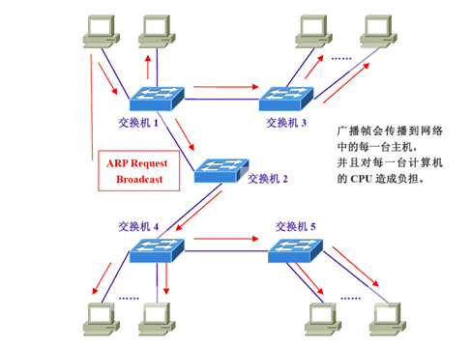
四、VLAN技术
4.1、VLAN定义
VLAN（Virtual Local Area Network）又称虚拟局域网，是指在交换局域网的基础上，采用网络管理软件构建的可跨越不同网段、不同网络的端到端的逻辑网络。一个VLAN组成一个 逻辑子网，即一个逻辑广播域，它可以覆盖多个网络设备，允许处于不同地理位置的网络用户加入到一个逻辑子网中。VLAN是一种比较新的技术，工作在OSI 参考模型的第2层和第3层，VLAN之间的通信是通过第3层的路由器来完成的。
4.2、VLAN的优势

Slide 11
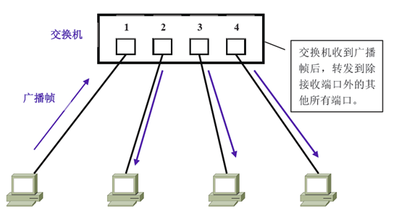
四、VLAN技术
4.3、VLAN的实现
正常情况：

Slide 12
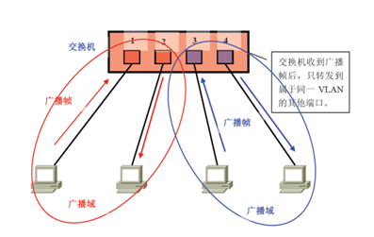
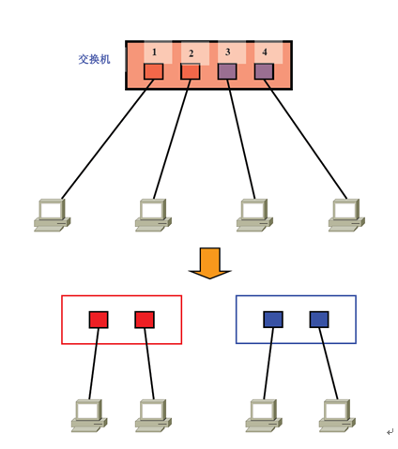
四、VLAN技术
添加VLAN：

Slide 13
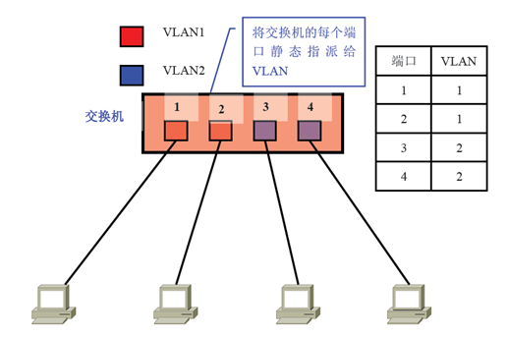
四、VLAN技术
4.4、VLAN分类
静态VLAN

Slide 14
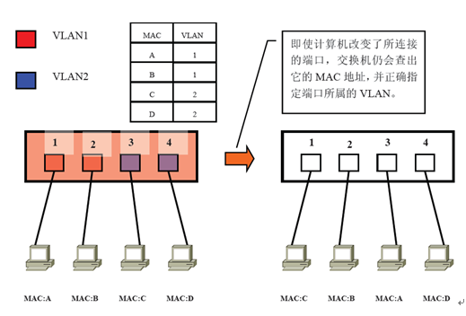
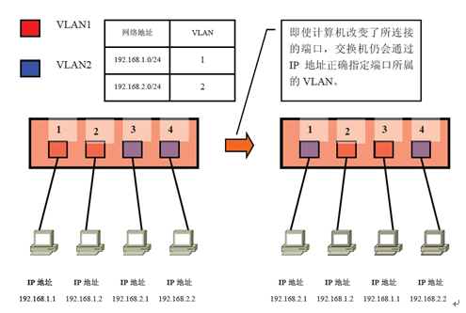
四、VLAN技术
动态VLAN
基于MAC划分
基于IP划分

Slide 15
谢谢观赏

